Slide 1
營養與健康
食物類別

Slide 2
課題
什麼是食物？
我們為什麼需要食物？
什麼是均衡飲食？
食物類別
穀物類
水果類
蔬菜類
肉類、魚類、蛋類及代替品
奶類及代替品
油、鹽及糖類
流質飲品

Slide 3
什麼是食物？
食物是我們每天吃的東西，用來維持我們的生命及保持身體健康
食物含有我們身體所需的營養素

Slide 4
什麼是食物？
由於以下原因，全世界的食物消耗量存在差異：
  社會經濟條件
  食物可獲得性
  文化、宗教、信仰
進食足夠並多元化的食物可以促進健康
營養不良（營養不足和營養過剩）可能導致與營養相關的疾病

Slide 5
我們為什麼需要食物？
成長和修補（有助成長的食物）
  食物含有營養素
  營養素為我們提供了有助生長和促進發育的材料
  當我們發育成熟後，仍然需要食物來修補受損的組織
  幫助生長和修補身體組織需要的營養素是：蛋白質、礦物質和維生素

Slide 6
我們為什麼需要食物？
能量（供給身體能量的食物）
  食物中的營養素為我們提供能量
  能量用於進行日常活動，如坐立和跑步
  能量還用於維持器官的適當功能，如呼吸、心跳和消化
  能量也用於保持身體溫暖
  提供能量的營養素是：碳水化合物、脂肪和蛋白質

Slide 7
我們為什麼需要食物？
保持健康及抵抗疾病（保護身體的食物）
  食物中的營養素有助於保護我們免受疾病侵害並保持身體健康
  保持健康及抵抗疾病所需的營養素是：維生素和礦物質

Slide 8
我們為什麼需要食物？
沒有足夠的食物
感到肚餓 – 引致“飢餓”
變得非常瘦弱、疲憊、持續飢餓可能會導致死亡
吃太多的食物
可以令身體很肥胖 – 引致“癡肥”
可能導致心臟、血液循環和消化等問題

Slide 9
我們為什麼需要食物？
保持身體健康
吃不同種類的食物
保持均衡飲食
喝足夠的水

Slide 10
什麼是均衡飲食？
健康飲食原則
食物的選擇要多元化，每餐應以穀物類食物為主
多吃蔬菜和水果類食物
吃適量的奶類、肉、魚、蛋及代替品（包括乾豆）
減少進食高油、鹽和糖份的食物，及經醃製和加工的食物
每天飲用足夠的的流質飲品（包括清水、清茶和清湯等）
飲食要定時和定量
資料來源：衞生署衞生防護中心

Slide 11
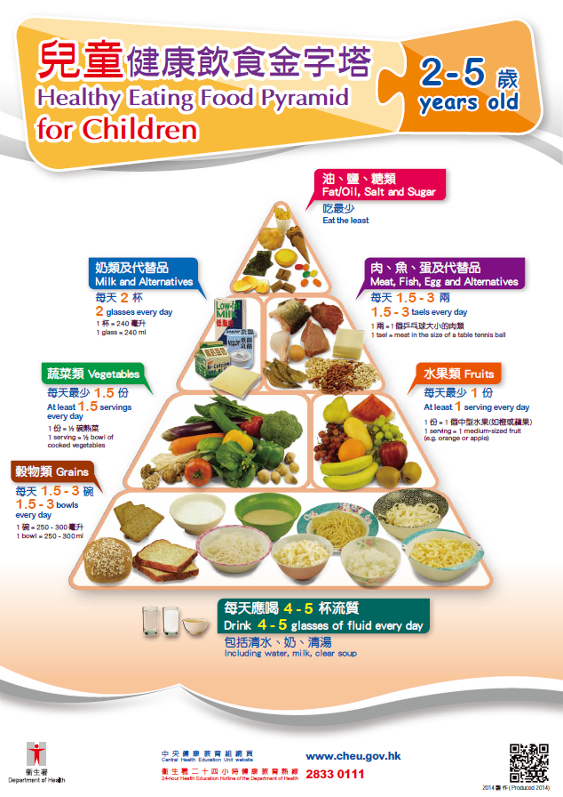
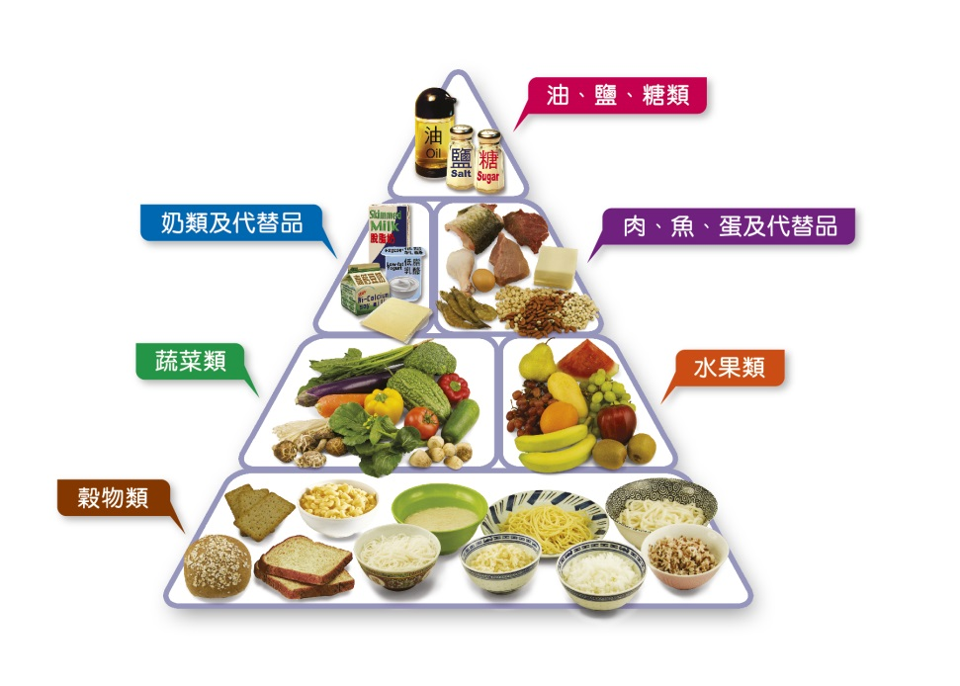
什麼是均衡飲食？
食物金字塔 – 均衡飲食的指引
資料來源：衞生署衞生防護中心

Slide 12
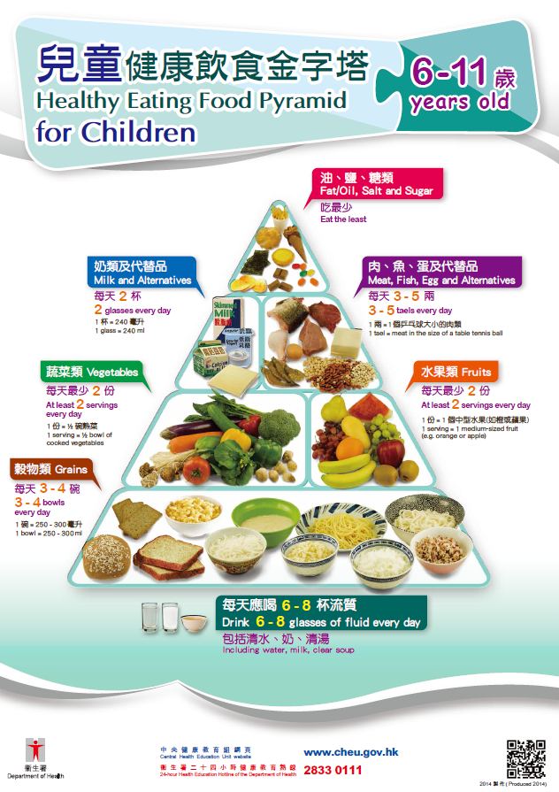
什麼是均衡飲食？
資料來源：衞生署衞生防護中心

Slide 13
什麼是均衡飲食？
資料來源：衞生署衞生防護中心

Slide 14
食物類別
不同食物類別有不同的功能
要保持身體健康，就要每天選擇多元化的食物類別
食物類別：
  穀物類
  水果類
  蔬菜類
  肉類、魚類、蛋類及代替品
  奶類及代替品
  油、鹽及糖類
  流質飲品
資料來源：衞生署衞生防護中心

Slide 15
穀物類
資料來源：衞生署衞生防護中心

Slide 16
穀物類
營養價值
含豐富碳水化合物
含少量維生素B₁、B₆
含植物性蛋白質
全穀類食物含豐富膳食纖維
資料來源：衞生署衞生防護中心

Slide 17
穀物類
主要功用
碳水化合物是主要的能量來源
維生素B₁有助身體運用碳水化合物產生的能量
維生素B₆有助蛋白質的新陳代謝及製造紅血球
蛋白質促進生長發育和修補身體組織
膳食纖維有助預防便秘、穩定血糖水平和增加飽肚感
資料來源：衞生署衞生防護中心

Slide 18
穀物類
食物來源
米、麵、意粉、麵包、餅乾、通心粉、糙米、紅米、燕麥(麥皮)及全麥麵包等
計算食物份量的方法
一份約等於：
  ¹/₅ 碗飯（白米或糙米），1碗飯相等於五份穀物
  ¹/₅ 碗煮熟的米粉或烏冬（不連湯）
  ¹/₃ 碗煮熟的意粉或通心粉
  ½ 碗粥
  ½ 片連皮麵包（白麵包或麥包）
註：1碗約有250-300毫升
資料來源：衞生署衞生防護中心

Slide 19
穀物類
健康錦囊
體力活動量較大的人士（如青少年及運動員）須進食較多此類食物
選擇進食全穀類，如糙米、全麥麵包、麥餅、燕麥(麥皮)及全穀類早餐，以增加膳食纖維的攝取量
選用低脂肪或不經油炸的穀物類
減少進食添加了脂肪的穀物類食物，如炒飯、炒麵、即食麵、酥餅、蛋糕、有忌廉餡的餅乾及塗上牛油、人造牛油或花生醬的多士
資料來源：衞生署衞生防護中心

Slide 20
水果類
資料來源：衞生署衞生防護中心

Slide 21
水果類
營養價值
提供維生素及礦物質如維生素A和C、葉酸鹽 及鉀
含豐富糖份及膳食纖維
主要功用
膳食纖維促進消化，預防便秘及腸道疾病
水果中的維生素、礦物質及其他營養素的相互作用能保護我們避免患上多種慢性疾病，如糖尿病、高血壓、心血管病及某些癌症
資料來源：衞生署衞生防護中心

Slide 22
水果類
食物來源
新鮮、冷藏或含果汁的罐頭水果
無添加糖或鹽的乾果和乾棗類
無添加糖的純果汁
資料來源：衞生署衞生防護中心

Slide 23
水果類
計算食物份量的方法
一份約等於：
  2個小型水果 (例如：布冧、奇異果)
  1個中型水果 (例如：橙、蘋果)
  半個大型水果 (例如：香蕉、西柚、楊桃)
  半碗水果塊或迷你水果 (例如：西瓜、提子、士多啤梨)
  1湯匙無添加糖或鹽的乾果 (例如：提子乾、去核西梅乾)
  ¾ 杯無添加糖的純果汁 (例如：鮮橙汁連果肉)
註：1碗約有250-300毫升；1杯約240毫升；1湯匙約有15毫升
資料來源：衞生署衞生防護中心

Slide 24
水果類
健康錦囊
進食不同種類及顏色的水果以攝取不同的營養素
選擇新鮮水果比罐頭水果、冷藏水果、乾果和果汁更理想
多進食橙色或黃色水果，如橙、木瓜、芒果，因為它們含有豐富維生素A及C
與整個水果比較，純果汁的糖份含量較高，但膳食纖維量較少
減少進食加入高脂肪材料的水果類食品，如水果撻、水果雪糕及加入忌廉的水果蛋糕
減少選擇有添加糖的水果類食品，如含糖水的罐頭水果、水果甜品、添加了糖的乾果及由濃縮果汁製成的果汁
資料來源：衞生署衞生防護中心

Slide 25
蔬菜類
資料來源：衞生署衞生防護中心

Slide 26
蔬菜類
營養價值
不同種類的蔬菜提供多種維生素、礦物質及抗氧化物，如維生素A及C、葉酸鹽、鎂、鉀
部分亦含豐富膳食纖維
主要功用
蔬菜中的維生素、礦物質及其他營養素的相互作用能強化身體的免疫系統，並保護我們避免患上糖尿病、高血壓和心血管病等慢性疾病
膳食纖維有助改善腸道功能，預防便秘
資料來源：衞生署衞生防護中心

Slide 27
蔬菜類
食物來源
新鮮、罐頭或冷藏蔬菜
根莖及瓜果類植物
豆類、菇菌類、海藻及芽菜類
無添加糖的純蔬菜汁
資料來源：衞生署衞生防護中心

Slide 28
蔬菜類
計算食物份量的方法
一份約等於：
  1碗未經烹煮的葉菜（例如：生菜、椰菜）
  半碗煮熟的蔬菜、芽菜、瓜類、豆類或菇菌（例如：菜心、芥蘭、菠菜、白菜、豆芽、茄子、紅蘿蔔、荷蘭豆、金菇）
  ¾ 杯無添加糖的新鮮蔬菜汁（例如：新鮮番茄汁）
註：1碗約有250-300毫升；1杯約240毫升
資料來源：衞生署衞生防護中心

Slide 29
蔬菜類
健康錦囊
進食不同種類及顏色的蔬菜以攝取不同營養素
盡量選擇新鮮的蔬菜
多進食含豐富維生素A和C的綠葉蔬菜及橙色或黃色蔬菜，如菜心、紅蘿蔔、番茄
避免將蔬菜烹調過久，否則裏面的營養素會流失或被破壞
大部分蔬菜屬天然低脂，但有時候在烹調過程中可能加入額外油份，宜適量進食這些蔬菜，如放了沙律醬的沙律、牛油粟米或炸蔬菜
減少進食醃製的蔬菜，如鹽醃及醃酸蔬菜
資料來源：衞生署衞生防護中心

Slide 30
肉、魚、蛋及代替品
資料來源：衞生署衞生防護中心

Slide 31
肉類、魚類、蛋類及代替品
營養價值
含豐富蛋白質、鋅及維生素B雜
紅肉、蛋類、乾豆類、黃豆製品、果仁和種籽含豐富的鐵
主要功用
蛋白質促進生長發育和修補身體組織
鋅對於傷口癒合和維持人體的免疫系統十分重要
鐵是構成紅血球的主要物質，預防貧血
資料來源：衞生署衞生防護中心

Slide 32
肉類、魚類、蛋類及代替品
食物來源
肉類（例如：豬肉、牛肉及羊肉）
家禽（例如：雞、鴨及鵝）
魚類及海鮮（例如：蝦及蟹）
蛋類
乾豆類及黃豆製品（例如：豆腐、腐皮及豆漿）、果仁和種籽
資料來源：衞生署衞生防護中心

Slide 33
肉類、魚類、蛋類及代替品
計算食物份量的方法
一份約等於：
  1個乒乓球大小的熟肉（約30克）
  4至5片瘦肉
  1隻雞蛋
  1磚布包豆腐
  6至8湯匙煮熟的乾豆類
  40克乾焗原味的果仁
註：1湯匙約有15毫升
資料來源：衞生署衞生防護中心

Slide 34
肉類、魚類、蛋類及代替品
健康錦囊
選擇肉類瘦的部分，並在進食前將皮和所有可以見到的肥肉去掉
魚類及海產含豐富不飽和脂肪酸，對心血管健康有益
減少進食添加了大量鹽或防腐劑的加工或醃製肉類，如香腸、午餐肉、鹹魚和鹹蛋
減少進食內臟，因為內臟的膽固醇含量較高
素食者應進食適量乾豆類、黃豆製品、果仁和種籽以攝取足夠的蛋白質
資料來源：衞生署衞生防護中心

Slide 35
奶類及代替品
資料來源：衞生署衞生防護中心

Slide 36
奶類及代替品
營養價值
含豐富鈣
含豐富蛋白質及維生素B₂、A和D
主要功用
鈣質能促進骨骼及牙齒健康
蛋白質協助生長及修補細胞
維生素B₂有助身體運用碳水化合物、蛋白質及脂肪產生的能量
資料來源：衞生署衞生防護中心

Slide 37
奶類及代替品
食物來源
奶、奶粉
代替品包括芝士、酸奶酪、加鈣豆奶等
計算食物份量的方法
一份約等於:
  1杯低脂/脫脂奶或加鈣豆奶
  2片低脂芝士
  1盒（150克）純味酸奶酪
註：1杯約有240毫升
資料來源：衞生署衞生防護中心

Slide 38
奶類及代替品
健康錦囊
應選擇低脂或脫脂乳類產品
減少進食高脂或高糖份的乳類產品，如忌廉、雪糕、煉奶、奶昔
資料來源：衞生署衞生防護中心

Slide 39
油、鹽及糖類
資料來源：衞生署衞生防護中心

Slide 40
油、鹽及糖類
所提供的營養素及功能
食物中的脂肪或油份提供身體需要的脂肪酸，並協助身體吸收脂溶性維生素，如維生素 A 、 D 、 E 和 K 。
糖提供熱量
鹽提供鈉
資料來源：衞生署衞生防護中心

Slide 41
油、鹽及糖類
食物來源
油
動物脂肪，例如：豬油及牛油
植物油，例如：花生油、椰子油、橄欖油、粟米油、芥花籽油及麻油
鹽
海鹽及食用鹽
調味料及醬汁
鹽醃食物，例如：鹹魚
糖類
含天然的糖份，例如：蔗糖、蜜糖及糖漿
調味料及醬汁
含甜味的食物及飲料，例如：蜜餞水果、朱古力、雪糕及汽水

Slide 42
油、鹽及糖類
食物 | 每日建議分量
脂肪／油 | 攝入量應佔總能量的 15 至 30% 烹調用油，不宜超過 25 克至 30 克 （6 至 7 茶匙）
鹽 ( 鈉 ) | 宜少於 2000 毫克（1 平茶匙鹽或 2 湯匙豉油）
糖 | 攝入量應少於總能量的 10% 以每日從飲食攝取 2000 千卡計算，少於 50 克或 10 茶匙糖
資料來源：衞生署衞生防護中心

Slide 43
油、鹽及糖類
隱藏的油、鹽和糖
不少的食物都含有隱藏的油、鹽和糖，尤其是預先包裝食物
選擇脂肪、糖和鈉（鹽）含量較低的產品
食物 | 來源
油 | 油炸食物︰即食麵、油麵、炸豆腐 脂肪比例較高及加工肉類︰牛肋骨、羊腩、香腸、午餐肉、臘味、貢丸 其他︰酥餅、威化餅、椰醬
資料來源：衞生署衞生防護中心

Slide 44
油、鹽及糖類
隱藏在食物中的油、鹽和糖
食物 | 來源
鹽 ( 鈉 ) | 醬汁︰現成醬汁（如現成的黑椒汁）、瑞士汁、魚露、蝦醬 醃製及加工食品︰豆豉、梅菜、腐乳、鹹魚、火腿、煙肉、煙鴨胸
糖 | 含天然的糖份︰蔗糖、果汁中的果糖、蜜糖、糖漿 高糖份的食物及飲料︰朱古力、雪糕、蛋糕、汽水、添加了糖的紙包飲品
資料來源：衞生署衞生防護中心

Slide 45
流質飲品
資料來源：衞生署衞生防護中心

Slide 46
流質飲品
營養價值
水份
主要功用
流質飲品可補充身體因新陳代謝、出汗等所流失的水份
幫助維持體溫，傳送養份和氧氣及排走身體的廢物
資料來源：衞生署衞生防護中心

Slide 47
流質飲品
每天建議份量
每天喝至少6至8杯流質飲品
天氣炎熱時，需飲用更多的水份以補充所流失的汗水
註：1杯約有240毫升
資料來源：衞生署衞生防護中心

Slide 48
流質飲品
健康錦囊
減少飲用添加了糖的飲料，如汽水和由濃縮果汁製成的果汁
咖啡因有利尿作用，故飲用有咖啡因的飲料，如咖啡及茶時，須額外補充水份
酒精飲料不被視為水份的來源
資料來源：衞生署衞生防護中心

Slide 49
參考資料
衞生署衞生防護中心 – 飲食與營養。
Insel, P. M., Ross, D., McMahon, K., & Bernstein, M. (2019). Discovering nutrition. Burlington, MA: Jones & Bartlett Learning.
食物安全中心 ─ 營養資料查詢。

